Slide 1

PROGRAMA DE DESARROLLO URBANO
TAMAZULA DE GORDIANO
Estrategia de Ordenamiento Territorial y Desarrollo Urbano
Bloque: 2
Partida: 19
Empresa: Dolmen y Enlace
Entidad: Jalisco
Municipio: Tamazula de Gordiano
Febrero 2024

Slide 2
PROGRAMA DE DESARROLLO URBANO MUNICIPAL DE TAMAZULA DE GORDIANO
PMDU
Elementos claves de este PMDU
El diagnóstico es conciso y se centra en ahondar en las principales problemáticas que tiene el municipio asociadas a la falta de planeación y regulación.
La zonificación incluye no solo la determinación de áreas urbanizadas, urbanizables y no urbanizables, sino también una zonificación secundaria simplificada dentro y fuera de los centros de población.
Para cada actividad compatible fuera de los centros de población se establecen superficies mínimas y máximas de lotes, CUS y COS, trámites vinculados (se eliminan los PPDU) y ciertas condicionantes.
Hay zonificación secundaria simplificada no solo en las localidades donde se ha determinado un centro de población, sino que todas las clasificadas como AU tienen una zonificación de uso mixto para permitir otorgar licencias.
Se incluye una matriz de programación con líneas de acción asociadas a estrategias, a la que se le asignan responsables, costos, plazo de ejecución, indicadores, fuentes de financiamiento, y posibles instrumentos de gestión urbana asociados.
Se proponen como recomendaciones instrumentos de gestión urbana, con una ruta de implementación (que está siendo ajustada).
Pretende ser un instrumento normativo per se, y no se usa el reglamento de zonificación (estatal, o en su caso, municipal) como referencia, por estar poco actualizado.

Slide 3
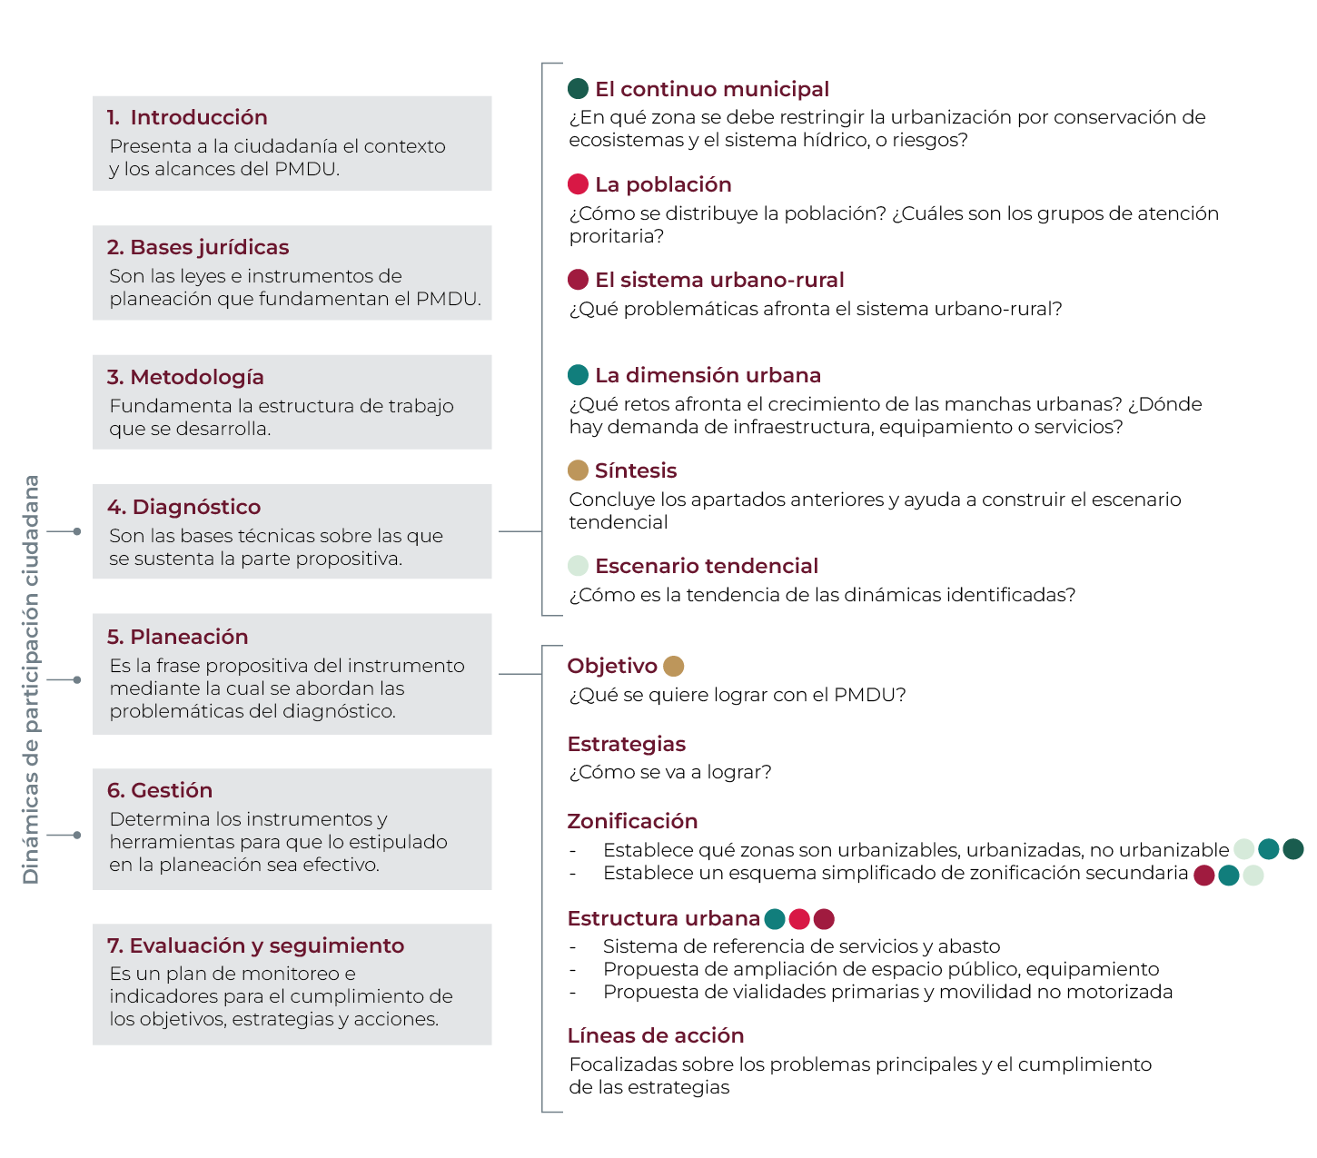

PROGRAMA DE DESARROLLO URBANO MUNICIPAL DE TAMAZULA DE GORDIANO
ESTRUCTURA DE TRABAJO

Slide 4
PROGRAMA DE DESARROLLO URBANO MUNICIPAL DE TAMAZULA DE GORDIANO
PARTICIPACIÓN CIUDADANA
Actividades de participación
Focus group (Diagnóstico)
Localidades | Fecha | Total de participantes
Cabecera municipal | 03/07/23 | 8
La Garita | 03/07/23 | 2
Villa de Contla | 03/07/23 | 7
Talleres con participación del municipio (Zonificación, líneas de acción e instrumentos)
Lugar | Fecha | Total de participantes
Casa CEM ¹ | 05/10/23 | 6
H. Ayuntamiento de Tamazula | 17/10/23 | 6
Entrevista No. | Personas entrevistadas (Diagnóstico) |  | Fecha
 | Nombre | Puesto
1 | Arq. Misael de Jesús Chávez Mejía | Jefe de Planeación Obras Públicas | 19/07/23
2 | Arq. Misael de Jesús Chávez Mejía | Jefe de Planeación Obras Públicas | 23/08/23
Reuniones
Lugar | Fecha
Videollamada ^{1,2,3} | 24/08/23
Videollamada ^{1,2,3} | 03/11/23
Encuestas: 41
¹ Con presencia de SEMADET
² Con presencia de SEDATU
³ Con presencia de PRODEUR

Slide 5
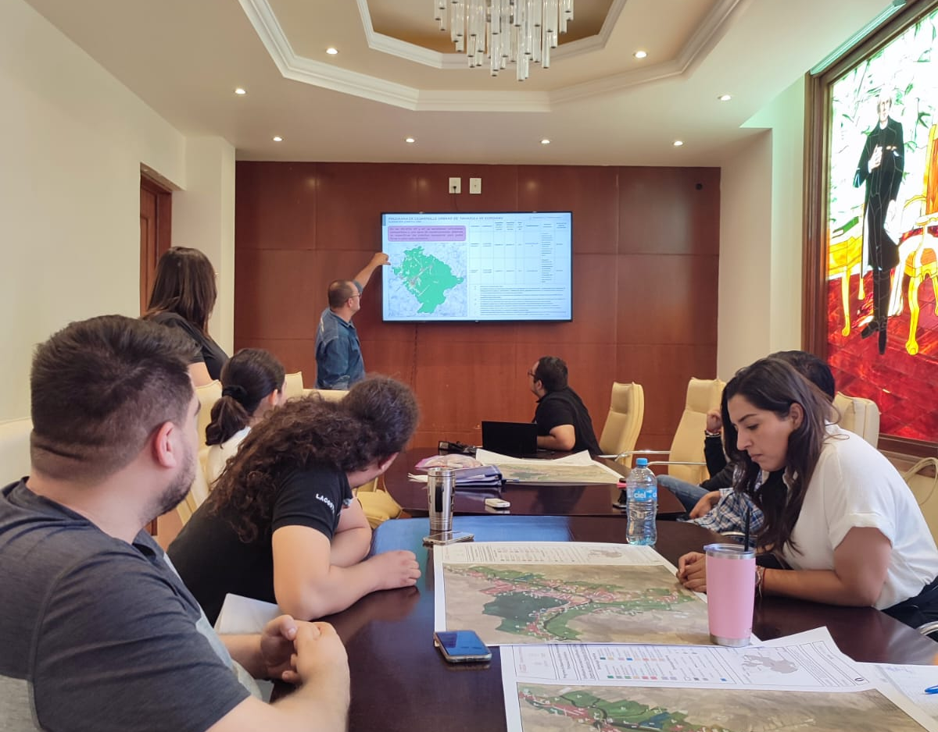
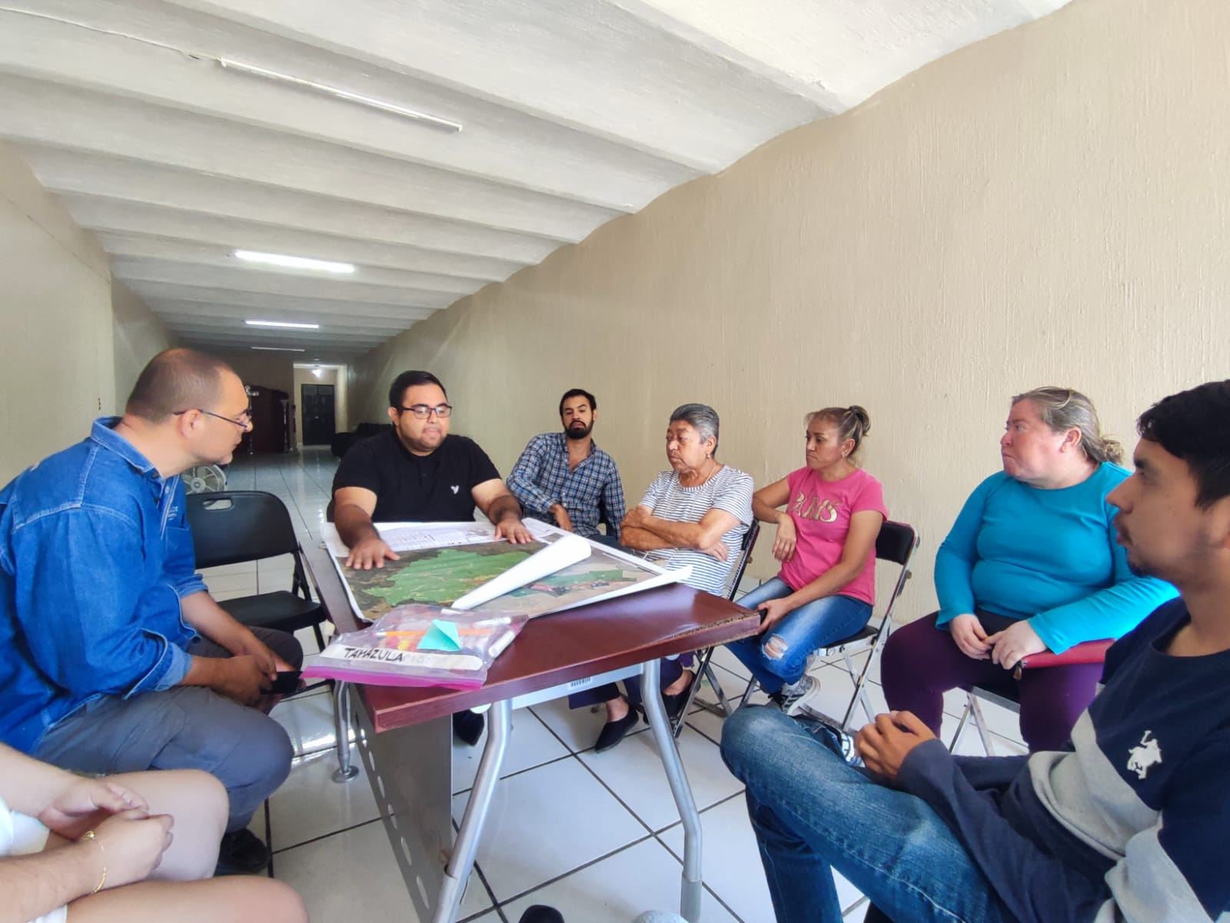
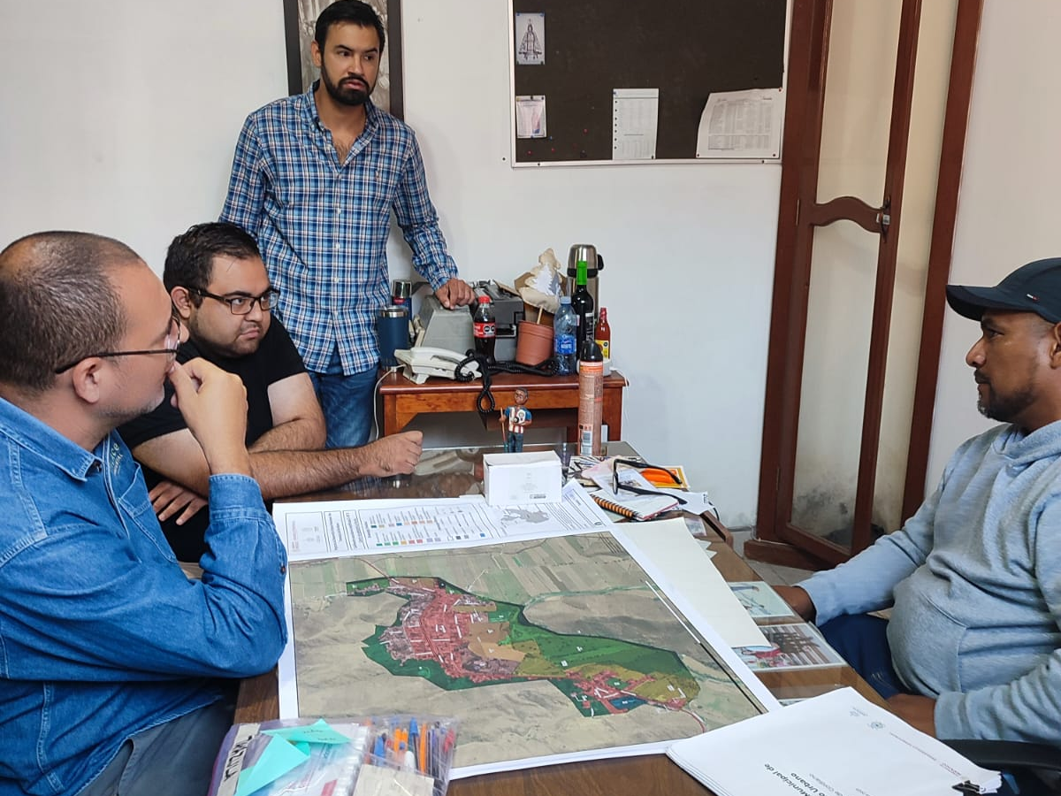
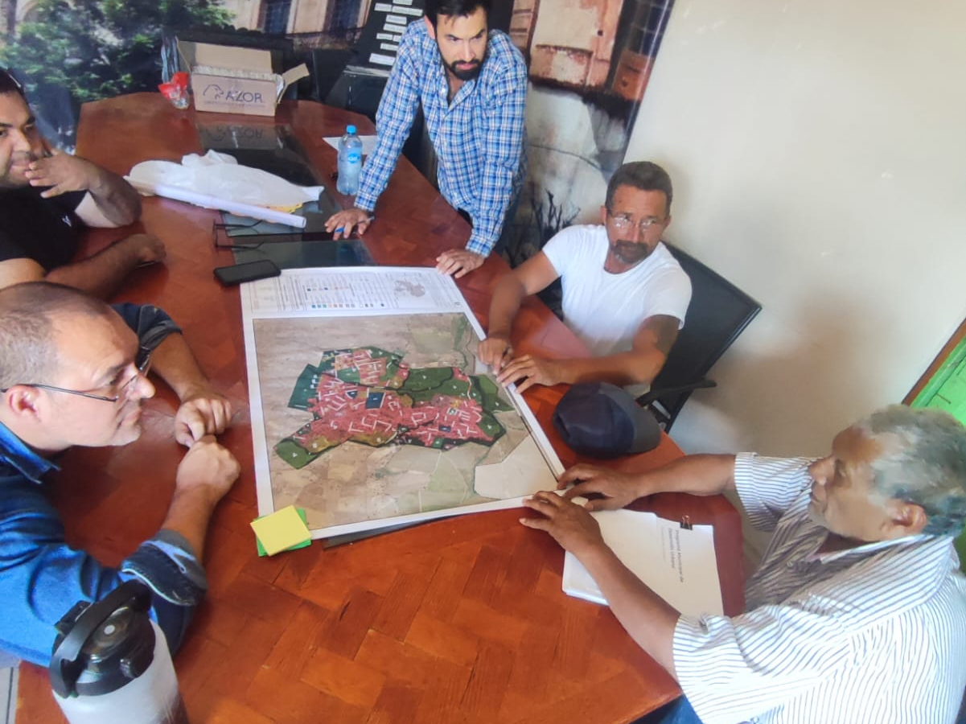
PROGRAMA DE DESARROLLO URBANO MUNICIPAL DE TAMAZULA DE GORDIANO
CONSULTA PÚBLICA
Consulta pública
Fecha de inicio | 06 de noviembre
Talleres realizados | 4 talleres (13 de noviembre)
Asistentes | 16
Observaciones recibidas | 10
Villa de Contla
Localidad | Número de asistentes
Cabecera municipal | 10
Villa de Contla | 4
La Garita | 1
Vista Hermosa | 1
Cabecera municipal
Vista Hermosa
La Garita

Slide 6
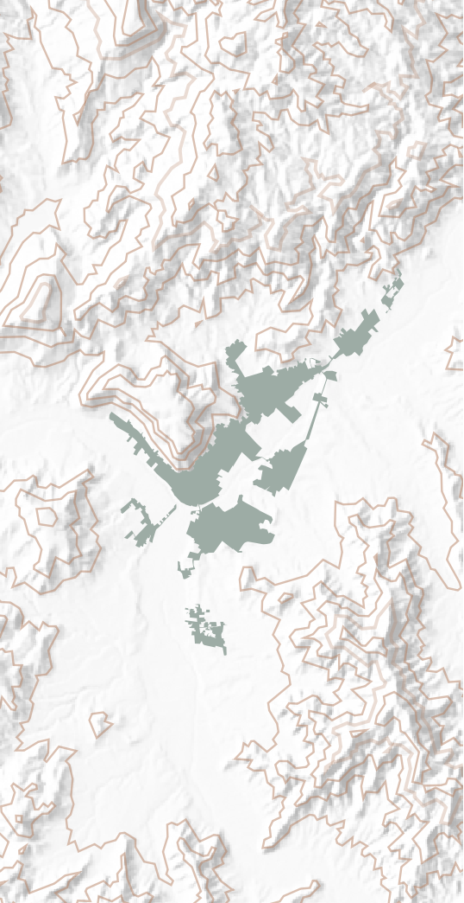
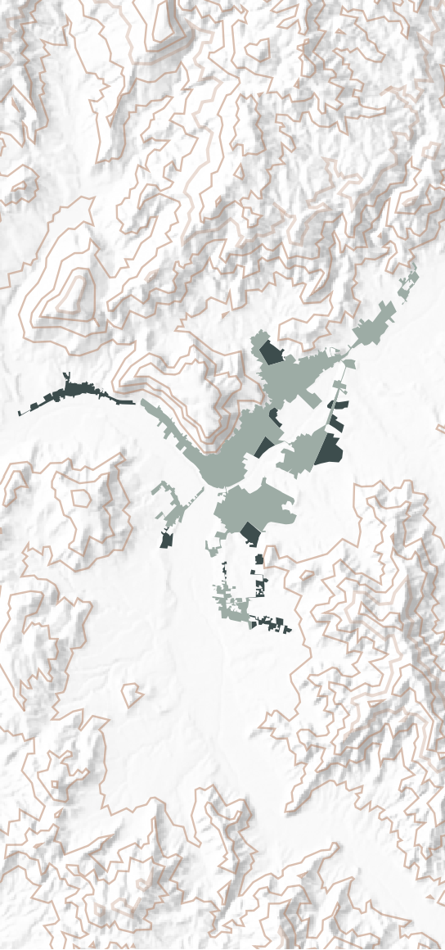




PROGRAMA DE DESARROLLO URBANO MUNICIPAL DE TAMAZULA DE GORDIANO
DIAGNÓSTICO (PRINCIPALES PROBLEMÁTICAS)
Expansión urbana y planeación
Degradación ambiental
Vivienda
Infraestructura y equipamiento
Fuente: Marco Geoestadístico, INEGI 2000 y 2020.
Vivienda
16 %
Casas deshabitadas
16 % de la vivienda municipal se encuentra deshabitada.
15%
del suelo urbano no se encuentra aprovechado
El equipamiento urbano donde presentan más de un déficit, es en cementerios, mercados y vertederos
80%
de la superficie del municipio son
bosques y selvas
SIN PROTECCIÓN
16 % del suelo urbanizado presenta una condición de certeza jurídica irregular.
16.14 %
del suelo urbanizado presenta condición de certeza jurídica irregular
Presentarán una sobre demanda de servicios públicos urbanos, a partir del 2030, provocando una insuficiencia en el servicio que el municipio puede atender, específicamente en la cabecera municipal, Vista Hermosa y La Garita
2000
529 ha
2020
607 ha
Sistema hídrico de soporte
19,491 hab
20,923 hab
Tasa de crecimiento
0.36%
Deforestación de 127 ha/año de la vegetación natural solo por huertas aguacateras
mientras que la población a crecido 1.1 veces
El cauce que cruza la cabecera municipal está contaminado y causa
inundaciones
En los últimos 20 años la mancha urbana ha crecido
Movilidad
1.1 veces,
es decir,
Mal estado de vialidades regionales y centro histórico, congestión vehicular, y recurrentes hechos de tránsito.
La cabecera municipal es afectada por contaminación de aire asociada a la zafra y el ingenio azucarero
Escasez de agua en los acuíferos y las cuencas
Nula conectividad/vinculación entre las localidades rurales más alejadas.
Existe un Programa de Ordenamiento Ecológico a nivel estatal publicado en el año 2018
Vulnerabilidad al cambio climático de la actividad ganadera y agrícola por estrés hídrico
El último instrumento de planeación no se ha actualizado en los últimos 9 años
No existe un modelo integral de transporte municipal.

Slide 7
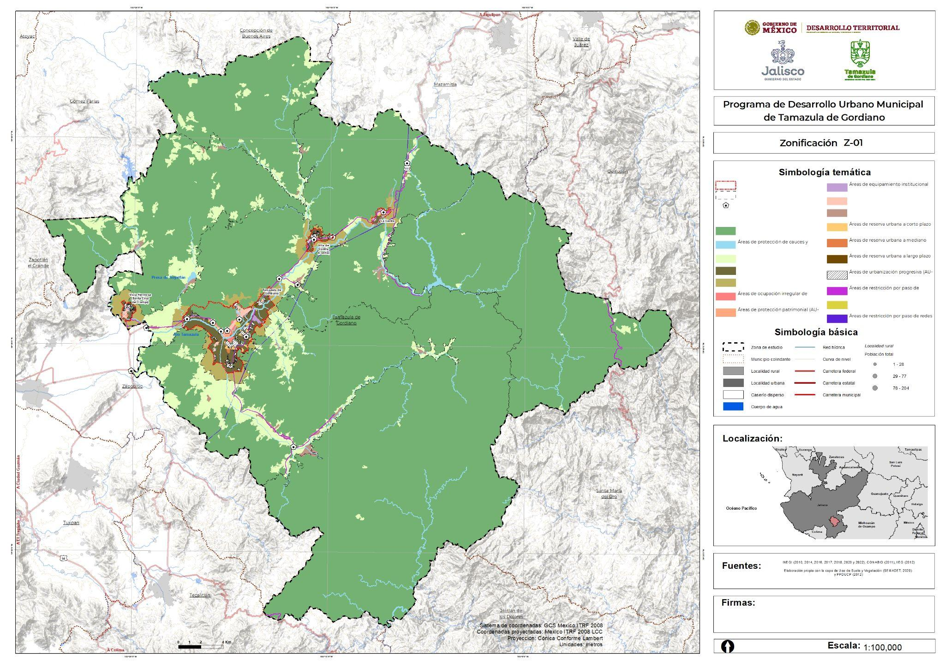
PROGRAMA DE DESARROLLO URBANO MUNICIPAL DE TAMAZULA DE GORDIANO
ZONIFICACIÓN
ZONIFICACIÓN
Además de establecer las áreas urbanizadas, urbanizables y no urbanizables, pretende mediante una zonificación secundaria simplificada regular las actividades que tienen lugar en suelo rural

Slide 8
PROGRAMA DE DESARROLLO URBANO MUNICIPAL DE TAMAZULA DE GORDIANO
ZONIFICACIÓN
Zonificación primaria | Clasificación de áreas | Subclasificación de áreas | Claves de identificación en el mapa
Urbanizado | Áreas urbanizadas | Incorporadas | AU
 |  | De urbanización progresiva | AU-UP
 |  | Áreas ocupadas en zonas no aptas para la urbanización | AU-AOR
 |  | Áreas de equipamiento institucional
 |  | Áreas de protección patrimonial | AU-PP
Urbanizables | Áreas de reserva urbana | Corto plazo | RU-CP
 |  | Mediano plazo | RU-MP
 |  | Largo plazo | RU-LP
No urbanizables | Áreas de restricción | A instalaciones de riesgo | RI-RG
 |  | Por paso de redes e infraestructura | RI-EL
 |  | Para la vialidad | RI-VL
 |  | Por nodo vial | RI-NV
 | Áreas de transición |  | AT-1, AT-2
 | Áreas rústicas | Agropecuarias | AR-AGR
 | Áreas de conservación ecológica |  | AC
 | Áreas de protección a cauces y cuerpos de agua |  | CA

Slide 9
PROGRAMA DE DESARROLLO URBANO MUNICIPAL DE TAMAZULA DE GORDIANO
PLANEACIÓN
Actividad | Zonas en las que es compatible | Coeficientes | Superficie mínima de lote o parcela | Área de cesión (%) | Condicionantes | Trámites vinculados
Ganadería intensiva | AR-AGR | C.O.S 0.30 C.U.S 0.30 | 20,000 m2 | 6 % | b,c,d,e,f.g,h,i,j,k,l,m,o,p,q | Proyecto definitivo de urbanización / Manifestación de Impacto Ambiental / Título de Concesión de extracción y descarga de agua
Instalación acuícola | AR-AGR | C.O.S: 0.90 C.U.S: 0.90 | 5,000 m2 | 6 % | b,c,e,f.g,h,i,j,l | Proyecto definitivo de urbanización / Manifestación de Impacto Ambiental / Título de Concesión de extracción y descarga de agua
Máximo 3 viviendas por lote. Se deberá contar con barreras naturales en el perímetro de la construcción conformadas por arbolado de follaje perenne, nativo y de mínimo 2 metros de altura, plantados de entre 2 a 3 metros entre cada uno, con la finalidad de disminuir los impactos generados. Se deberá de contar con la propuesta de instalación de áreas verdes que cubran al menos el 10 % de la superficie total del predio. Se deberá destinar al menos el 15 % de la superficie no utilizada para implementar obras para la captación, reutilización y/o absorción de agua pluvial, sin alterar el flujo natural de las escorrentías. Se deberá contar con un sitio acondicionado de acuerdo a la normatividad para el acopio y almacenamiento temporal de residuos sólidos urbanos, residuos de manejo especial y/o residuos peligrosos, según sea el caso, con la capacidad suficiente para almacenar la totalidad de los residuos producidos y que permita un correcto manejo y recolección.
En las AR-AGR, AT y AC se establecen actividades compatibles y una serie de condicionantes. Además, se especifican los trámites necesarios para poder llevar a cabo cada actividad.
EJEMPLO

Slide 10
PROGRAMA DE DESARROLLO URBANO MUNICIPAL DE TAMAZULA DE GORDIANO
CENTROS DE POBLACIÓN
Tipo | Nombre | Habitantes | CP vigente (ha) | CP propuesto (ha)* | Área Urbanizada 2020 (ha) | Área urbanizable (ha) | Área no urbanizable (ha)
Centros de población urbanos | Tamazula de Gordiano | 20,923 | 5,768.45 | 2735.09 | 599.28 | 123.03 | 2012.78
 | Vista Hermosa | 3,884 | No tiene | 161.55 | 69.10 | 9.10 | 83.51
Centros de población rural | Villa de Contla | 2,102 | No tiene | 210.34 | 66.05 | 8.87 | 135.41
 | La Garita | 1,213 | No tiene | 125.69 | 49.33 | 11.72 | 64.62

Slide 11
PROGRAMA DE DESARROLLO URBANO MUNICIPAL DE TAMAZULA DE GORDIANO
PLANEACIÓN (ESTRATEGIAS Y ACCIONES)
Se han creado 9 estrategias y 50 líneas de acción. Destacan:
E3 - Fortalecer la capacidad del municipio para mitigar riesgos asociados a las inundaciones, con un enfoque integral que tenga en cuenta las características hídricas del territorio.
Diseñar e implementar un manual de infraestructura verde (e.g. Zanjas de infiltración, jardines de lluvia, corredores verdes) para las zonas urbanas, enfocado en la infiltración y disminución del riesgo de inundaciones.
E4 - Planificar y regularizar las actividades productivas con el fin de mitigar los impactos al medio ambiente, a la infraestructura y a la población, y fomentar un desarrollo sustentable y un ambiente sano.
Limitar el establecimiento de actividades industriales o agroindustriales de riesgo o que generen olores a una distancia mínima de 1 km del límite del centro de población.
E5 - Elaborar instrumentos que fortalezcan la capacidad ecosistémica de las áreas verdes que se integran en el territorio municipal, tanto fuera como dentro de los centros de población.
En coordinación con Gobierno del Estado decretar Áreas Naturales Protegidas las áreas más relevantes y de gran extensión dentro del municipio.
E6 - Garantizar el acceso a la vivienda digna a la población, especialmente a la más vulnerable.
Elaboración de un programa municipal de vivienda que contemple la creación de reservas territoriales para la vivienda mediante la permuta de áreas de cesión de proyectos industriales o comerciales.

Slide 12
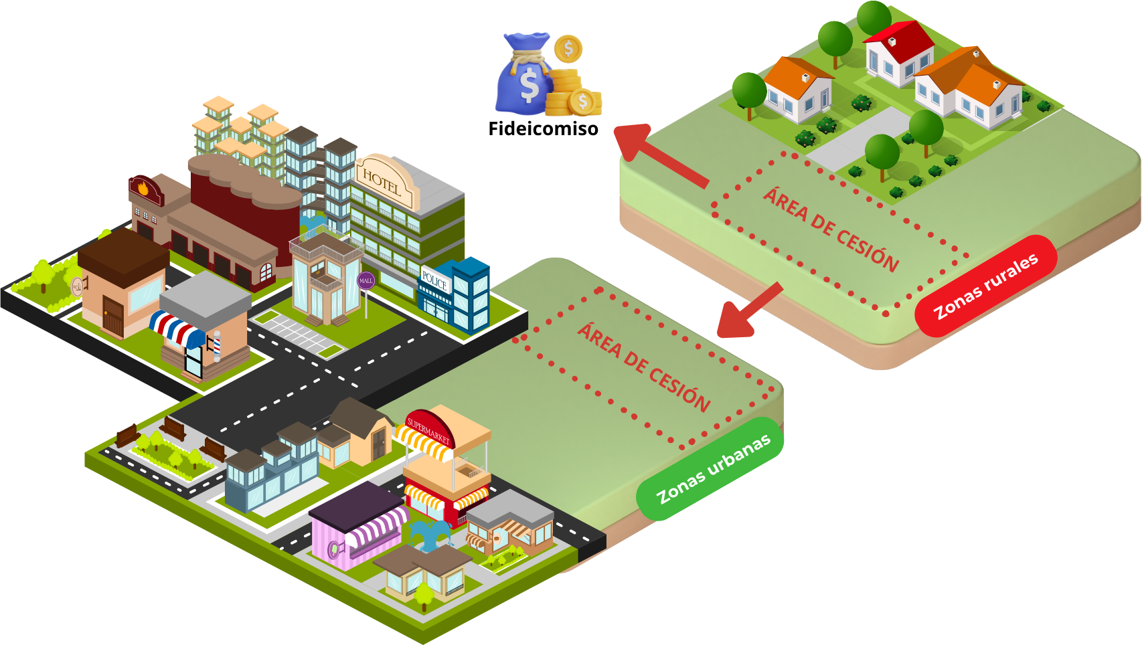
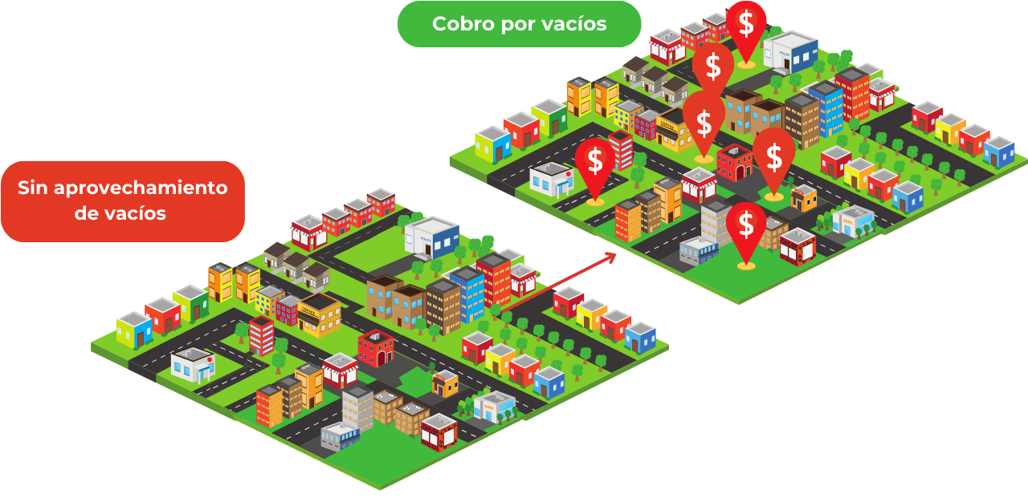
PROGRAMA DE DESARROLLO URBANO MUNICIPAL DE TAMAZULA DE GORDIANO
GESTIÓN (INSTRUMENTOS)
Permuta de áreas de cesión
Gravamen al desperdicio urbano
Permutar las áreas de cesión de proyectos en suelo agropecuario por otras fuera del predio a desarrollar (que estén dentro de los centros de población, en reservas territoriales) para que se destinen a espacios públicos, vivienda social, o a la ejecución de las demás estrategias y líneas de acción, a través de un fideicomiso.
Tiene como objetivo sancionar la especulación y propiciar que los propietarios asuman parte del costo social que implica el no aprovechar la infraestructura y equipamientos urbanos disponibles.

Slide 13
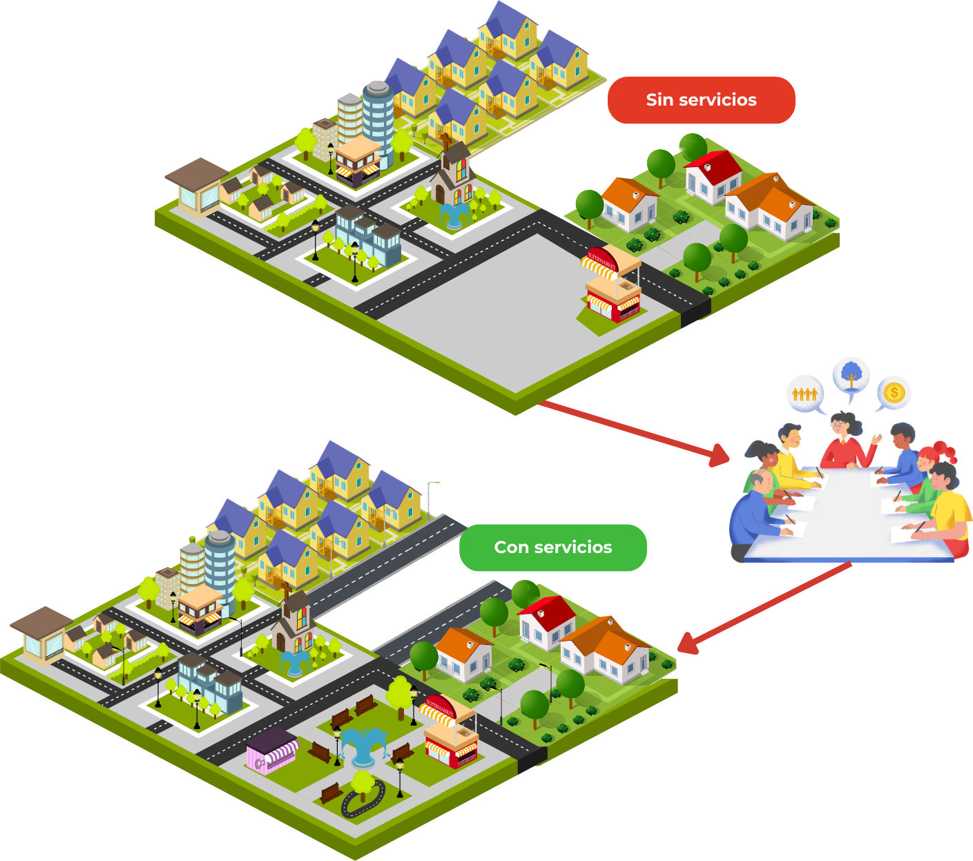
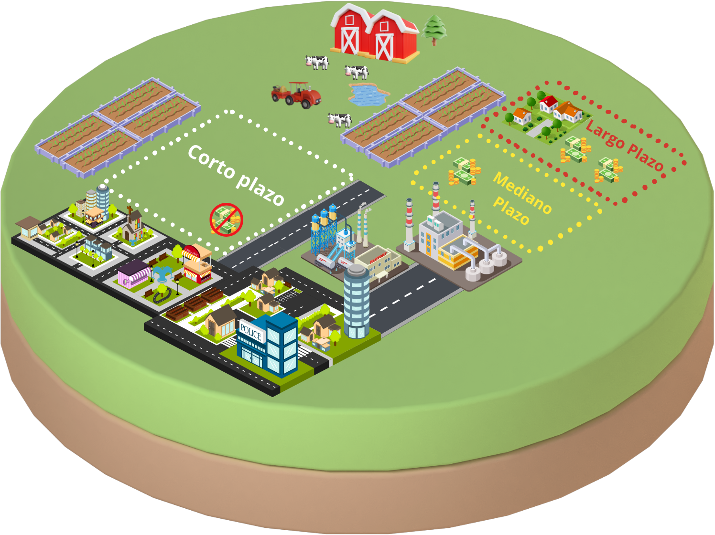
PROGRAMA DE DESARROLLO URBANO MUNICIPAL DE TAMAZULA DE GORDIANO
GESTIÓN (INSTRUMENTOS)
Sistema de obras por cooperación
Pago por desarrollo adelantado
Permite realizar obras para mejorar las áreas urbanizadas a partir de la participación conjunta de gobierno y población, pues existe una repartición de cargas en términos monetarios, mano de obra, materiales, asesoría técnica, entre otros.
Permite que quienes deseen construir en zonas alejadas a la ciudad puedan hacerlo, pero asumiendo los costos de ello. Con la finalidad de evitar los vacíos intraurbanos y promover el crecimiento eficiente y compacto de los CP.

